Slide 1
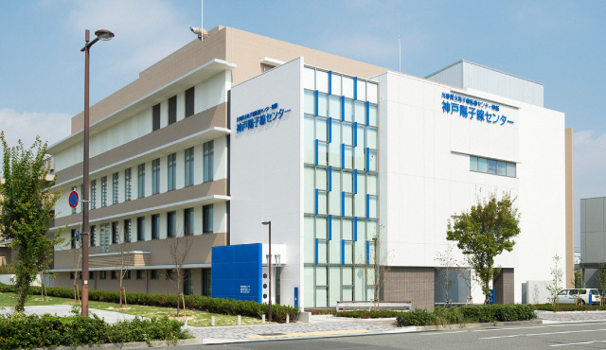
平成31年5月からの勤務スタート！
最新のがん治療施設として、成人と小児に陽子線治療を提供します
① 総務事務嘱託員（給与支給事務等）
［時間］８：４５～１７：００
※週４日勤務・週２９時間勤務
［休日］土日祝・年末年始（12/29～1/3）
月給１３５，０００円
② 医師事務作業補助者
［時間］８：４５～１７：００
※週４日勤務・週２９時間勤務
［休日］土日祝・年末年始（12/29～1/3）
月給１５０，０００円
平成３１年５月より平成３２年３月３１日
（更新の可能性あり）
各種社会保険完備
交通費支給（規定による）、有給休暇有
まずはお気軽にお電話ください
☎ 078-335-8001（代表）
担当：総務課 織邊（おりべ）
受付／平日 9:00～12:00、13:00～17:00
〒650-0047 神戸市中央区港島南町1丁目6番8号
期間
待遇
応募

